Slide 1
KETUBA JEVREJSKI BRAČNI UGOVOR ZBIRKA JEVREJSKOG ISTORIJSKOG MUZEJA, beograd

Slide 2
Spisak stvari koje Gos-ca Sofija dobija od svoga roditelja g. Isaka B. Arona trg. iz Beograda kao Darovi Devojački, a koje nosi kao miraz svom zaručniku g. Leonu Beraha trg. iz Filipopolja u Bugarskoj i to:

Slide 3
... dana u nedelji, ... dana meseca ..., ... godine od postanja sveta, prema načinu računanja (vremena) ovde u svetoj zajednici u gradu ..., ..., Bog da je počuva, mladoženja ... sin ... i ... rekao je devici ... ćerki ... i ...: “Budi mojom suprugom prema zakonu Mojsija i Izraela. Ja ću raditi, poštovati te, hraniti i izdržavati prema običaju jevrejskih muževa koji verno rade, poštuju, hrane i izdržavaju svoje supruge. Daću ti onoliko koliko pripada devicama, dvesta srebrnih zuzim, što ti pripada prema propisu Tore, kao i hranu, odeću, sve što je potrebno za život i ispunjavaću svoje bračne dužnosti, sve prema opšteprihvaćenom običaju.”
Gospođica ... se složila i postala je njegova supruga. Miraz koji je donela iz doma svog oca, bilo da je u srebru, zlatu, nakitu, odeći, kućnom nameštaju ili posteljini, gospodin ..., naš mladoženja, prihvatio je da je sve to u vrednosti sto srebrnih zekukim.
Naš mladoženja, gospodin ... se složio i svojevoljno dodao još sto srebrnih zekukim na već pomenutih sto, što sada zajedno iznosi dvesta srebrnih zekukim.
Gospodin ..., naš mladoženja je objavio: “Obaveze koje proizlaze iz ovog bračnog ugovora, ovog miraza i ove dodatne sume, prihvatam na sebe i na moje naslednike nakon mene. One mogu biti naplaćene od najboljeg dela svojine i imovine koje posedujem pod nebesima, bilo da već posedujem (taj imetak) ili ću posedovati u budućnosti. (To uključuje) imovinu koja je pod hipotekom i imovinu koja nije pod hipotekom. Sve to može biti založeno i zagarantovano kao zalog za isplatu ovog bračnog ugovora, ovog miraza i ove dodatne sume. (To može biti uzeto) od mene, čak i od košulje s mojih leđa, za vreme mog života i nakon mog života, od danas pa doveka.”
Obaveze ovog bračnog ugovora, ovog miraza i ove dodatne sume je prihvatio gospodin ..., naš mladoženja, prema najstrožoj primeni svih venčanih ugovora i dodatnih suma koji su uobičajeni za ćerke Izraela, prema propisima naših mudraca, neka je blagoslovena uspomena na njih. (To neće biti) isprazna misao i puki uzorak dokumenta.
Mi smo učinili kinjan sa gospodinom ... sinom ... i ..., našim mladoženjom, za gospođicu ... ćerku ... i ..., devicu, u vezi svega gore napisanog i rečenog, sa odgovarajućim predmetom koji se koristi za kinjan. Sve je punovažno i potvrđeno.
Potpisi dva svedoka: kinjan – zvanično prihvatanje uslova ketube od mladoženja

Slide 4
ILUMINIRANE KETUBE

Slide 5
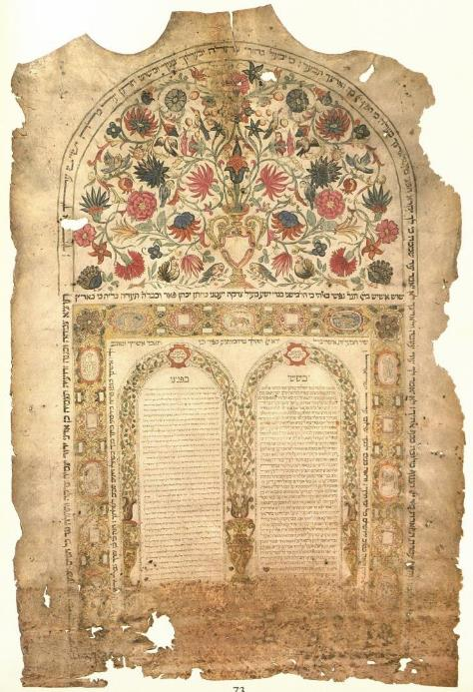
Ankona, 1652.
mladoženja je Avram Uziel iz Kandije
mlada je Simha Halevi iz Mondolfa
pergament, 100x68 cm
poklon porodice Morpurgo-Mladinov, 1974.

Slide 6
Sarajevo, 1746.
mladoženja je Jakov Katan, sin rabija Katan Šmuela
mlada je Estera Talvi, kći Avrahama Talvija
papir, 49,5x33,8 cm
poklon Avrama Atijasa (Split), 1977.

Slide 7
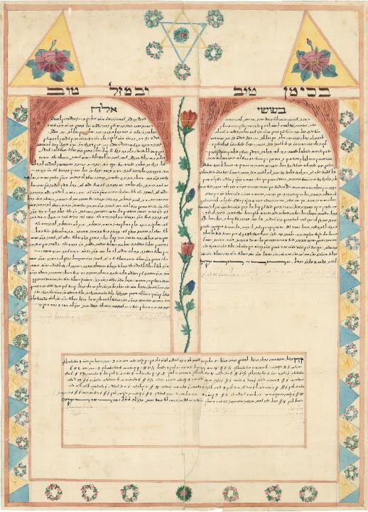
Zemun, 1842.
mladoženja je Ašer Šlomo Đerasi
mlada je Mirjam, kći Alkana Halevija
papir, 58,2x42,5 cm

Slide 8
?, ?
papir, 49x68 cm

Slide 9
RUKOM PISANI dokumenti bez dekoracije

Slide 10
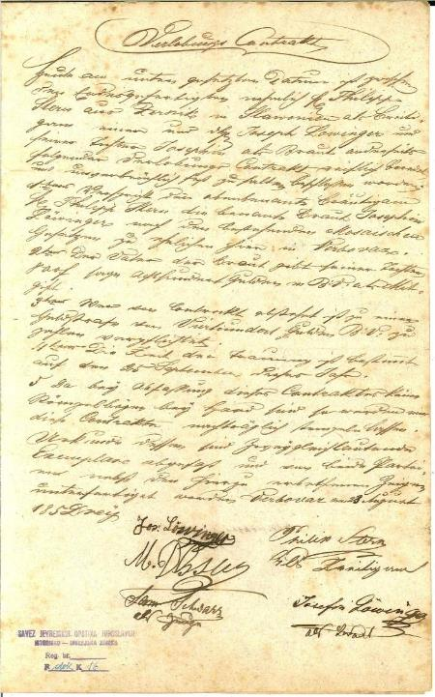
Vukovar, 1853.
mladoženja je Filip Štern iz Cernike
mlada je Josephina Lövinger, kći Jozefa Lövingera
mastilo na hartiji, 42,4x34,1 cm
poklon Vere Erlich Stein, 1958.

Slide 11
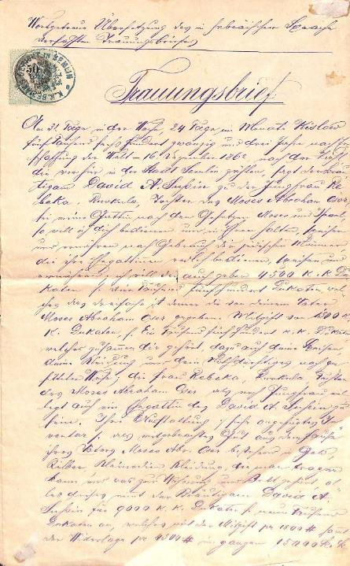
Zemun, 1862.
mladoženja je David A. Suzin
mlada je mlada Rebeka Ruvkula Ozer, kći Mozesa Abrahama Ozera
mastilo na hartiji, 34x21,2 cm
jezik je nemački
ima inventar stvari koje se unose u brak i priključen venčani list izdat 1878.
na venčanju je bio prisutan i rabin Jehuda Haj Alkalaj

Slide 12
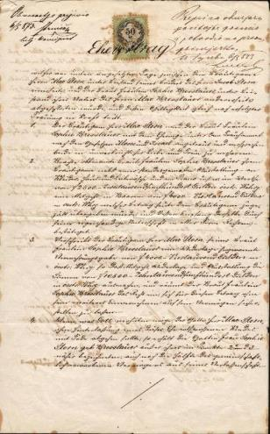
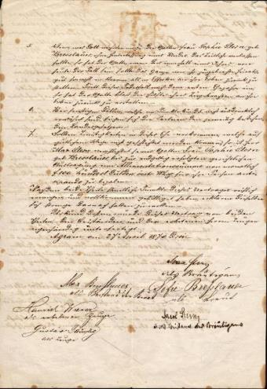
Zagreb, 1870.
mladoženja je Max Stern
mlada je Sophie Bresslauer
mastilo na hartiji, 34x21,2 cm
tekst ugovora ima 7 tačaka
poklon Poklon Branka Polića (Zagreb), 1976.

Slide 13
Dunapataj, 1890.
mladoženja je Jakov ben Hilel
mlada je Rifka, kći rabi Eliezera
mastilo na hartiji, 42x34 cm
poklon Tereze Čakić (Split), 1977.

Slide 14
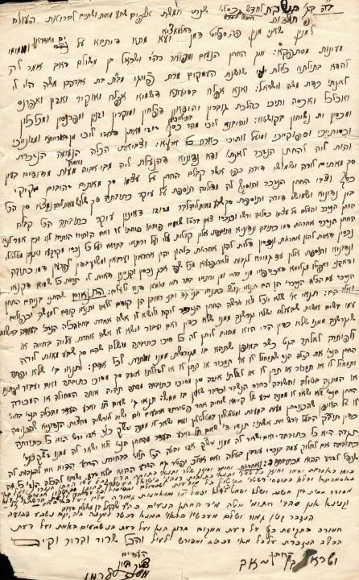
Split, 1941.
mladoženja je Oto Keršner
mlada je Flora Friedmann
mastilo na hartiji, 33,9x20,9 cm
ketubu je napisao mladin otac
poklon Flore Keršner (Friedmann), 1981.

Slide 15
Požarevac, 1882.
prepis i prevod ketube sa hebrejskog na srpski jezik
mladoženja je Šimon Konforti
mlada je Luna Levi
mastilo na hartiji, 34x21 cm

Slide 16
ŠTAMPANE ILUSTROVANE KETUBE

Slide 17
mastilo na hartiji, 46x59 cm
svedok je Kalman Stainlauf

Slide 18
Novi Pazar, 1928.
mladoženja je Šemuel Beraha, sin pok. Moše Beraha
mlada je Sara Baruh, kći Benjamina Baruha
50x34,5 cm
autor M. Altarac
štampa Jevrejska opština Sarajevo
poklonio dr Isak Albahari (Zemun), 16. oktobar 1979.

Slide 19
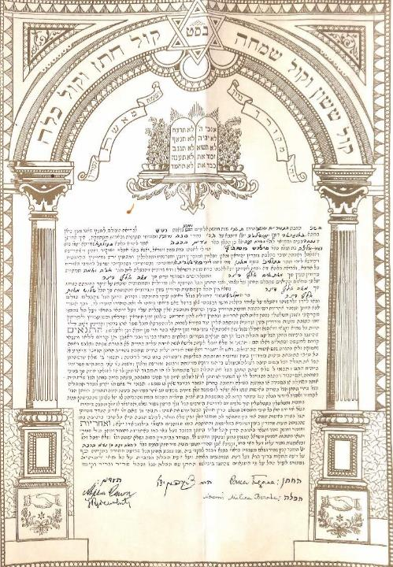
mladoženja je Raka Gedalja
mlada je Naomi Milica Beraha
58,2x42,5 cm
autor M. Altarac
štampa Jevrejska opština Sarajevo

Slide 20
Leskovac, 1936.
mladoženja je David Alkalaj, sin Avrama
mlada je Estreja Levi, kći Elijasa
49,5x34,8 cm
autor M. Altarac
štampa Jevrejska opština Sarajevo

Slide 21
Split, 1937.
mladoženja je Jehuda Papo, sin Šeloma Papo
mlada je Mirjam Perera, ćerka Davida Moše Perera
50x35 cm
autor M. Altarac
štampa Jevrejska opština Sarajevo

Slide 22
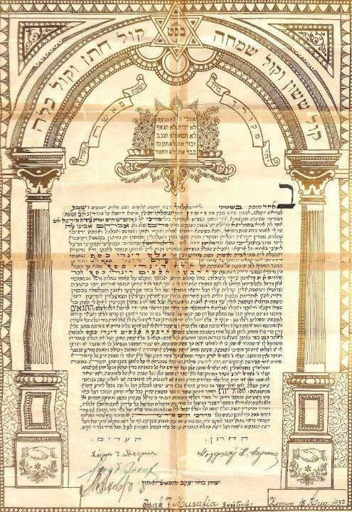
Zemun, 1937.
mladoženja je Mordohaj Marko Medina
mlada je Mirjam (rođena kao Ljubica Antonović)
49,5x35 cm
autor M. Altarac
štampa Jevrejska opština Sarajevo
Poklonio Hajim Medina (Tuzla) 2023., sin Mordohaja i Mirjam

Slide 23
Sarajevo, 1894.
mladoženja je Jichak Jekutiel Carfati
mlada je Rivka Altarac, kći Rafaela Avrama Altaraca
štamparija Druck u Eigenthum von C. Grefe, Wien, 49,5x33,8 cm
poklon Ratka Altaraca (Beograd)

Slide 24
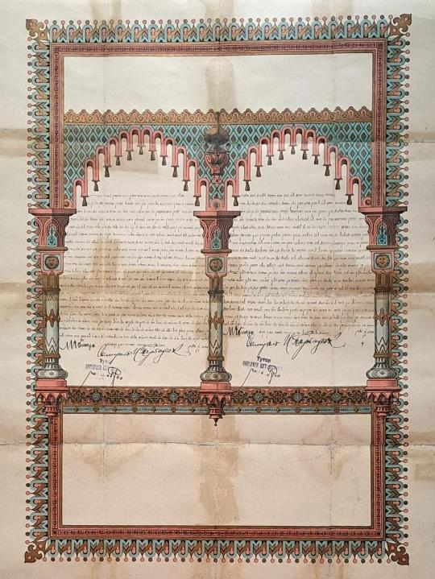
Beograd, 1935.
mladoženja je Samuilo Tajtacaković
mlada je Buena-Bojana Koen
65x55,5 cm
poklon Regine Tajtacaković, ćerke Samuila i Buene, 2024.

Slide 25
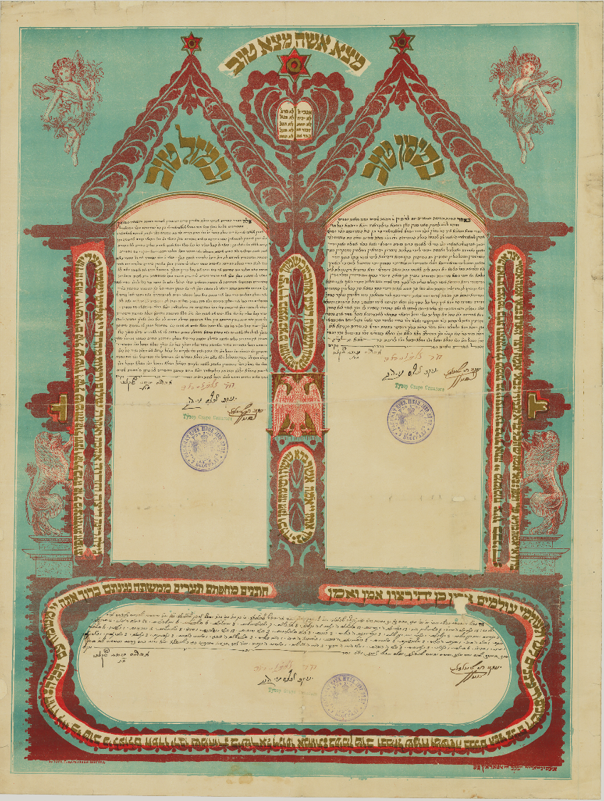
Beograd, 1905.
mladoženja je Jisrael Alfandari
mlada je Mirjam Albahari
68x51,5 cm
autor Jakov Haj Altarac (Ham Buhor)
radionica Petra Markovića
poklon Davida Albaharija, 1982.

Slide 26
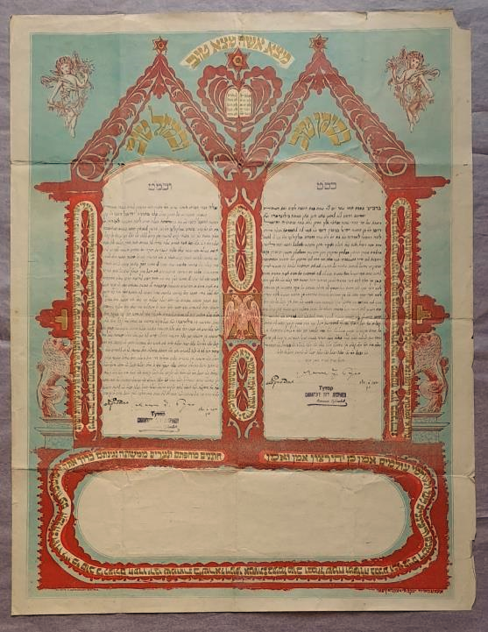
Beograd, 1925.
mladoženja je Matatja Ruso
mlada je Laura Alkalaj
67x52 cm
autor Jakov Haj Altarac (Ham Buhor)
radionica Petra Markovića

Slide 27
Beograd, 1927.
mladoženja je dr. Karlo Vajsman
mlada je Luna Mošić
68x51 cm
autor Jakov Haj Altarac (Ham Buhor)
radionica Petra Markovića

Slide 28
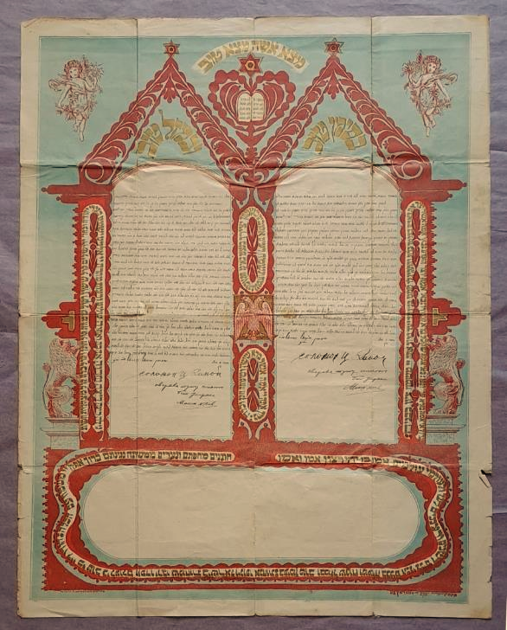
Beograd, 1929.
mladoženja je Solomon Danon
mlada je Beatris Rahmilović
67x52 cm
autor Jakov Haj Altarac (Ham Buhor)
radionica Petra Markovića

Slide 29
Smederevo, 1929.
mladoženja je Jakov Šimon Konforti, sin Šimona Jakova Konfortija
mlada je Rahel-Regina Ruso, ćerka Ruso Jakova
67x51,5 cm
autor Jakov Haj Altarac (Ham Buhor)
radionica Petra Markovića

Slide 30
Sofija, 20. vek
hromolitografija, 63,5x43 cm
blanko obrazac, radionica „Izgrev“

Slide 31
ŠTAMPANE obrasci bez dekoracije

Slide 32
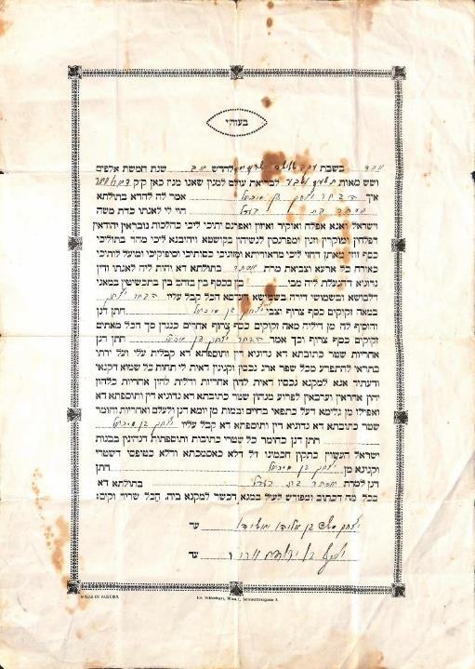
mastilo na hartiji, 42x30 cm
štamparija Josifa Šlezingera, Beč

Slide 33
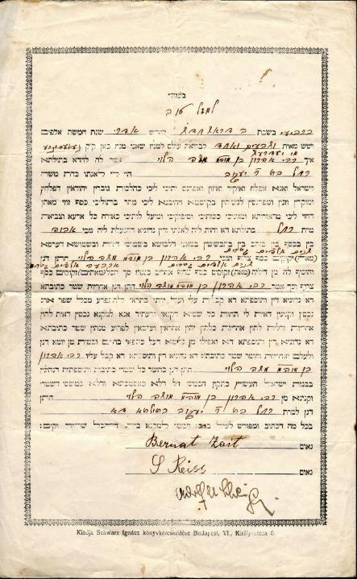
mastilo na hartiji, 34x21 cm
štamparija Josifa Šlezingera, Budimpešta
svedoci Bernat Zait i Reiss

Slide 34
SRODNI DOKUMENTI

Slide 35
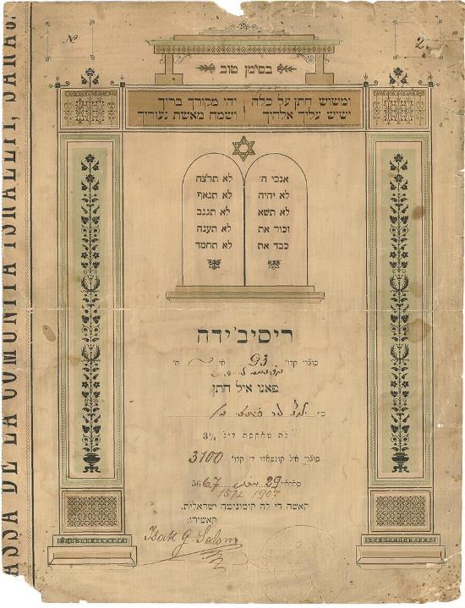
Sarajevo, 1907. – potvrda
potvrda da je gospodin Finci, mladoženja, platio taksu za venčanje
papir, 27x21 cm
poklon JO Zenica

Slide 36
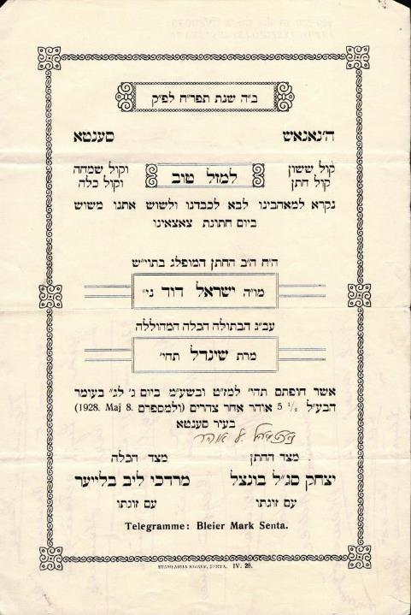
Senta, 1928.
- pozivnica na venčanje
mladoženja je Jisrael David Bunci
mlada je Šindl Blajer
štampa na hartiji, 23,5x 15,5cm
štamparija „Kiraly“, Senta

Slide 37
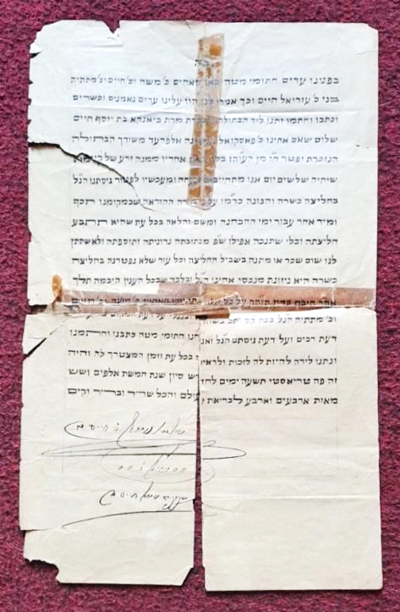
Get Halica
poklon Samuela Elazara (Sarajevo), 1976.

Slide 38
Predavanje za zoom Šabat pripredila Barbara Panić, kustos Jevrejskog istorijskog muzeja avgust, 2024. Za korišćenje ili preuzimanje sadržaja sa prezentacije potrebna je saglasnost Jevrejskog istorijskog muzeja, Beograd

